Slide 1
第10章 AT89S51与键盘、显示器、拨盘、打印机的接口设计
10.1 LED显示器的接口原理
10.2 键盘接口原理
10.3 键盘/显示器接口设计实例

Slide 2
10.1 LED显示器接口原理
LED(Light Emitting Diode):发光二极管
10.1.1 LED显示器的结构
常用的有‘8’字型和‘米’字型

Slide 3
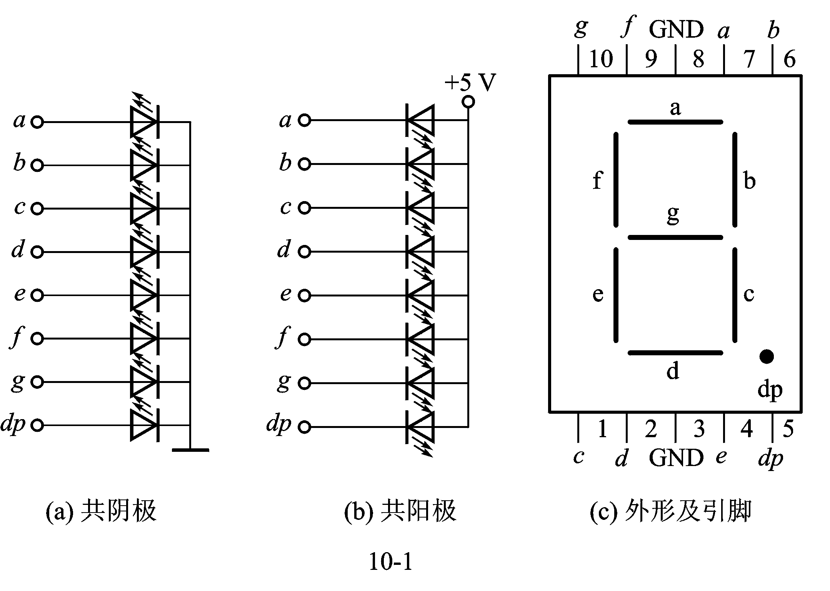

Slide 4

为使LED显示不同的符号或数字，要为LED提供段码
（或称字型码）。
字型和段码可由设计者自行设计，习惯排序如下：
按上述格式，8段LED的段码见课本。

Slide 5
表10-1 LED段码（8段）
显示字符 | 共阴极段码 | 共阳极段码 | 显示字符 | 共阴极段码 | 共阳极段码
0 | 3FH | C0H | c | 39H | C6H
1 | 06H | F9H | d | 5EH | A1H
2 | 5BH | A4H | E | 79H | 86H
3 | 4FH | B0H | F | 71H | 8EH
4 | 66H | 99H | P | 73H | 8CH
5 | 6DH | 92H | U | 3EH | C1H
6 | 7DH | 82H | T | 31H | CEH
7 | 07H | F8H | y | 6EH | 91H
8 | 7FH | 80H | H | 76H | 89H
9 | 6FH | 90H | L | 38H | C7H
A | 77FH | 88H | “灭” | 00H | FFH
b | 7CH | 83H | … | … | …

Slide 6
若将格式改为下列格式：
则 “0”的段码为7EH（共阴）。
字型及段码由设计者自行设定

Slide 7
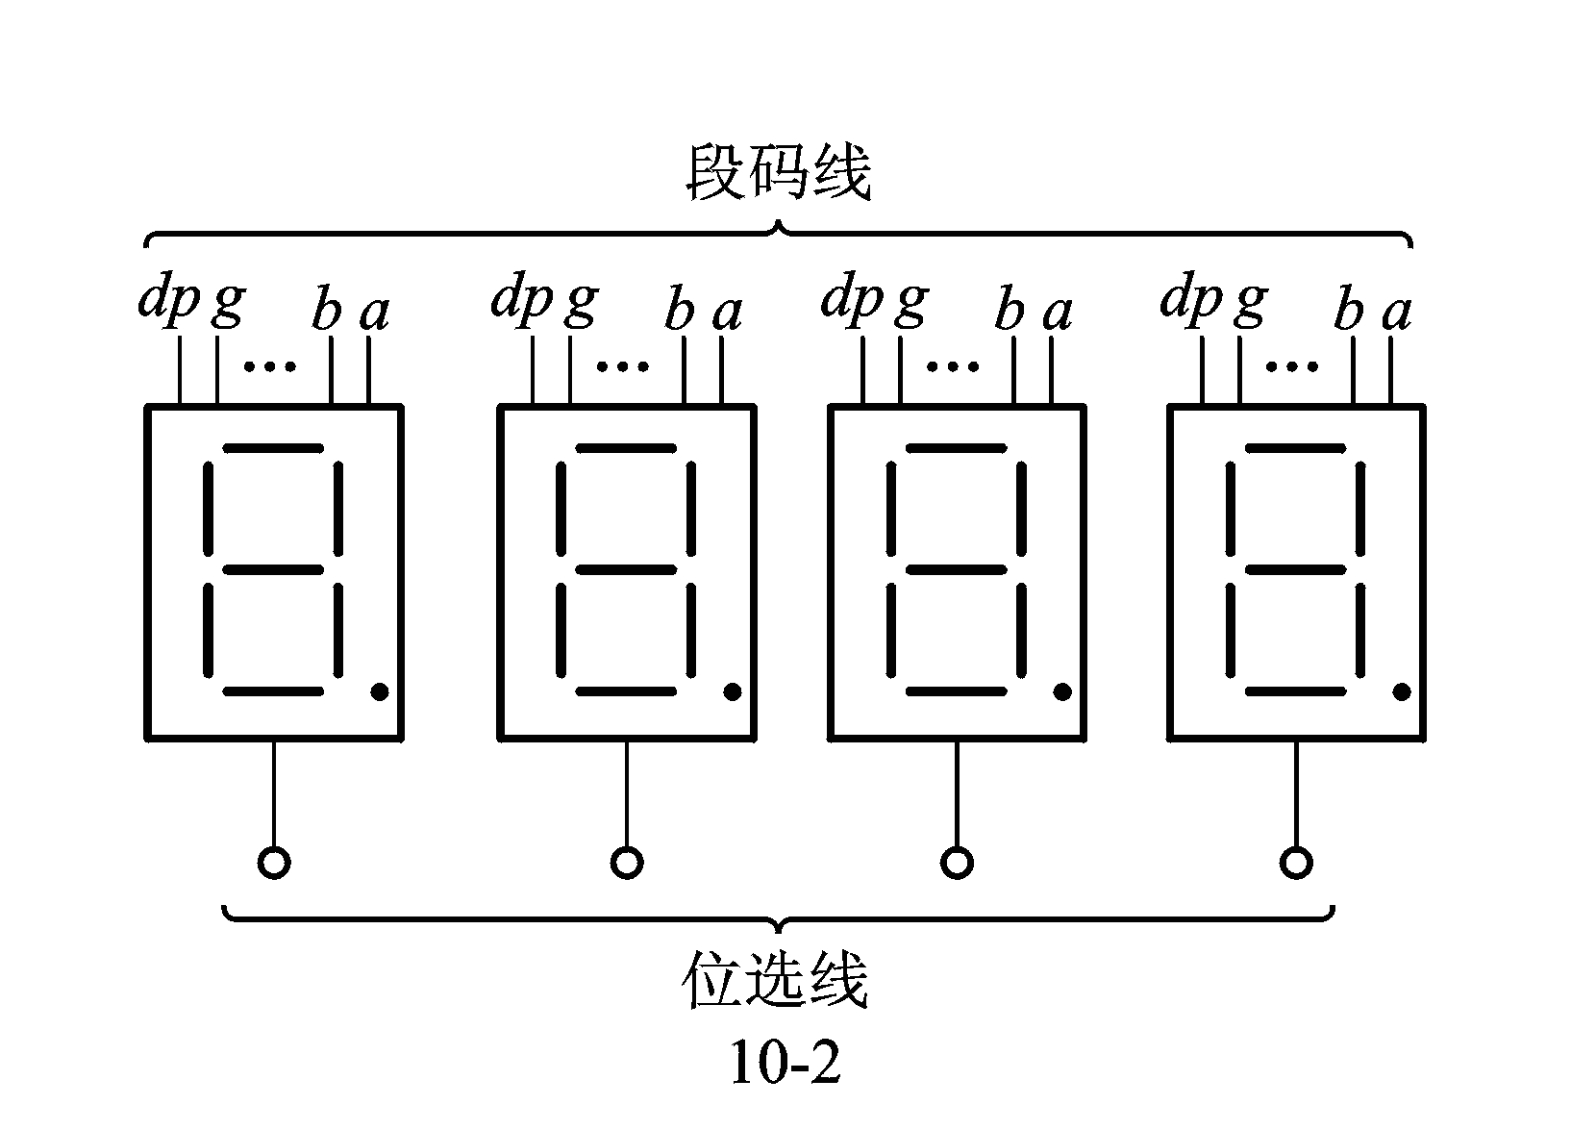
10.1.2 LED显示器工作原理
图10-2是4位 LED显示器的结构原理图。

Slide 8
段码线控制显示的字型，
位选线控制该显示位的亮或暗。
LED显示器有两种显示方式。
1. 静态显示方式
每位的段码线（a～dp）分别与一个8位的锁存器
输出相连。各位的共阴极/共阳极连接在一起接地/＋5V
优点：显示的亮度高。
缺点：占用口线较多
例：图10-3: 4位静态LED显示器电路。

Slide 9
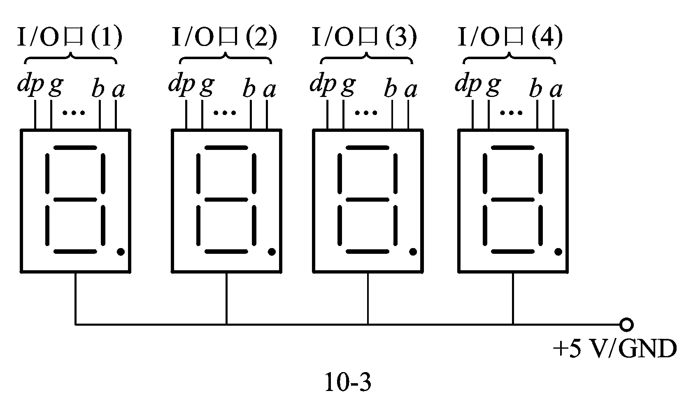
2. 动态显示方式
所有位的段码线相应段并联在一起，共用一个8位I/O
口，多路复用，各位的共阴极/共阳极（位选线）分别
由相应的I/O线控制，分时选通。
缺点：占用CPU时间多。

Slide 10
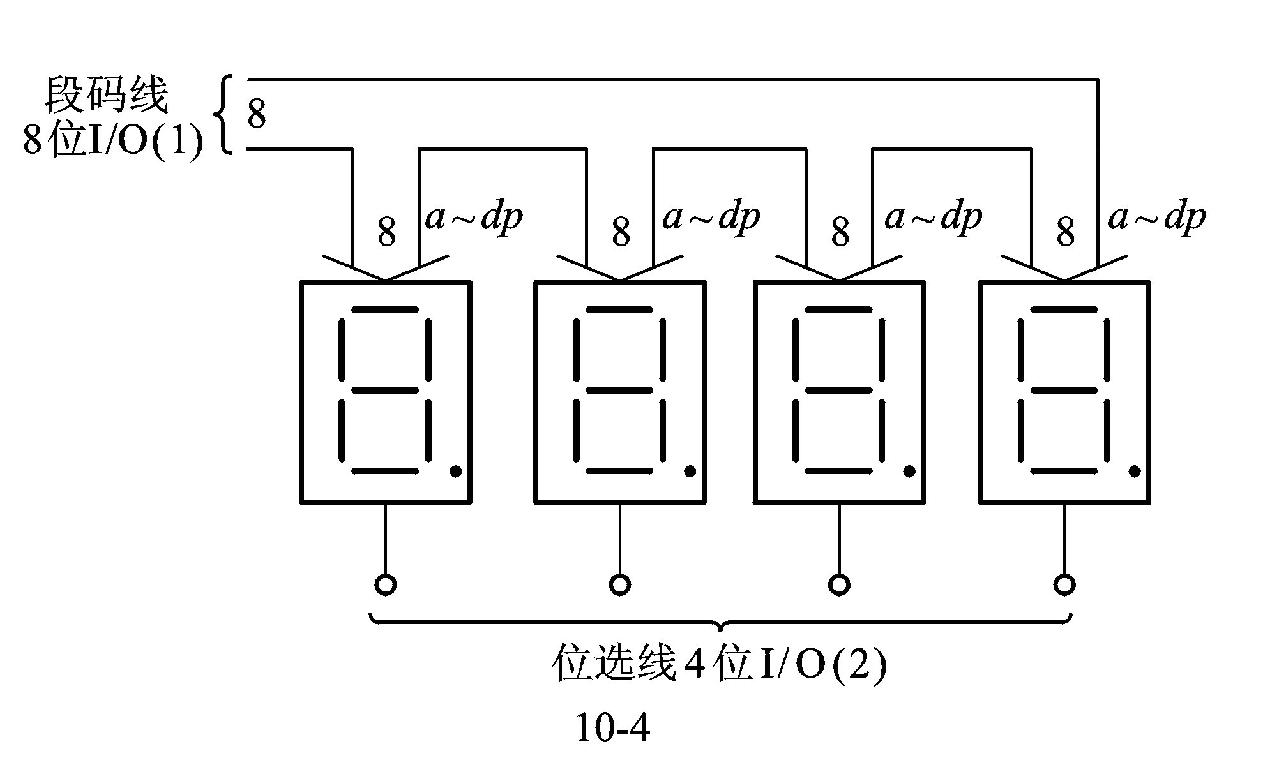
例：图10-4：4位8段LED动态显示电路。
注：
给一位显示的时间不可过长或者过短
某一时刻，只有一位LED位选线为0（共阴极）或1（共阳极）

Slide 11
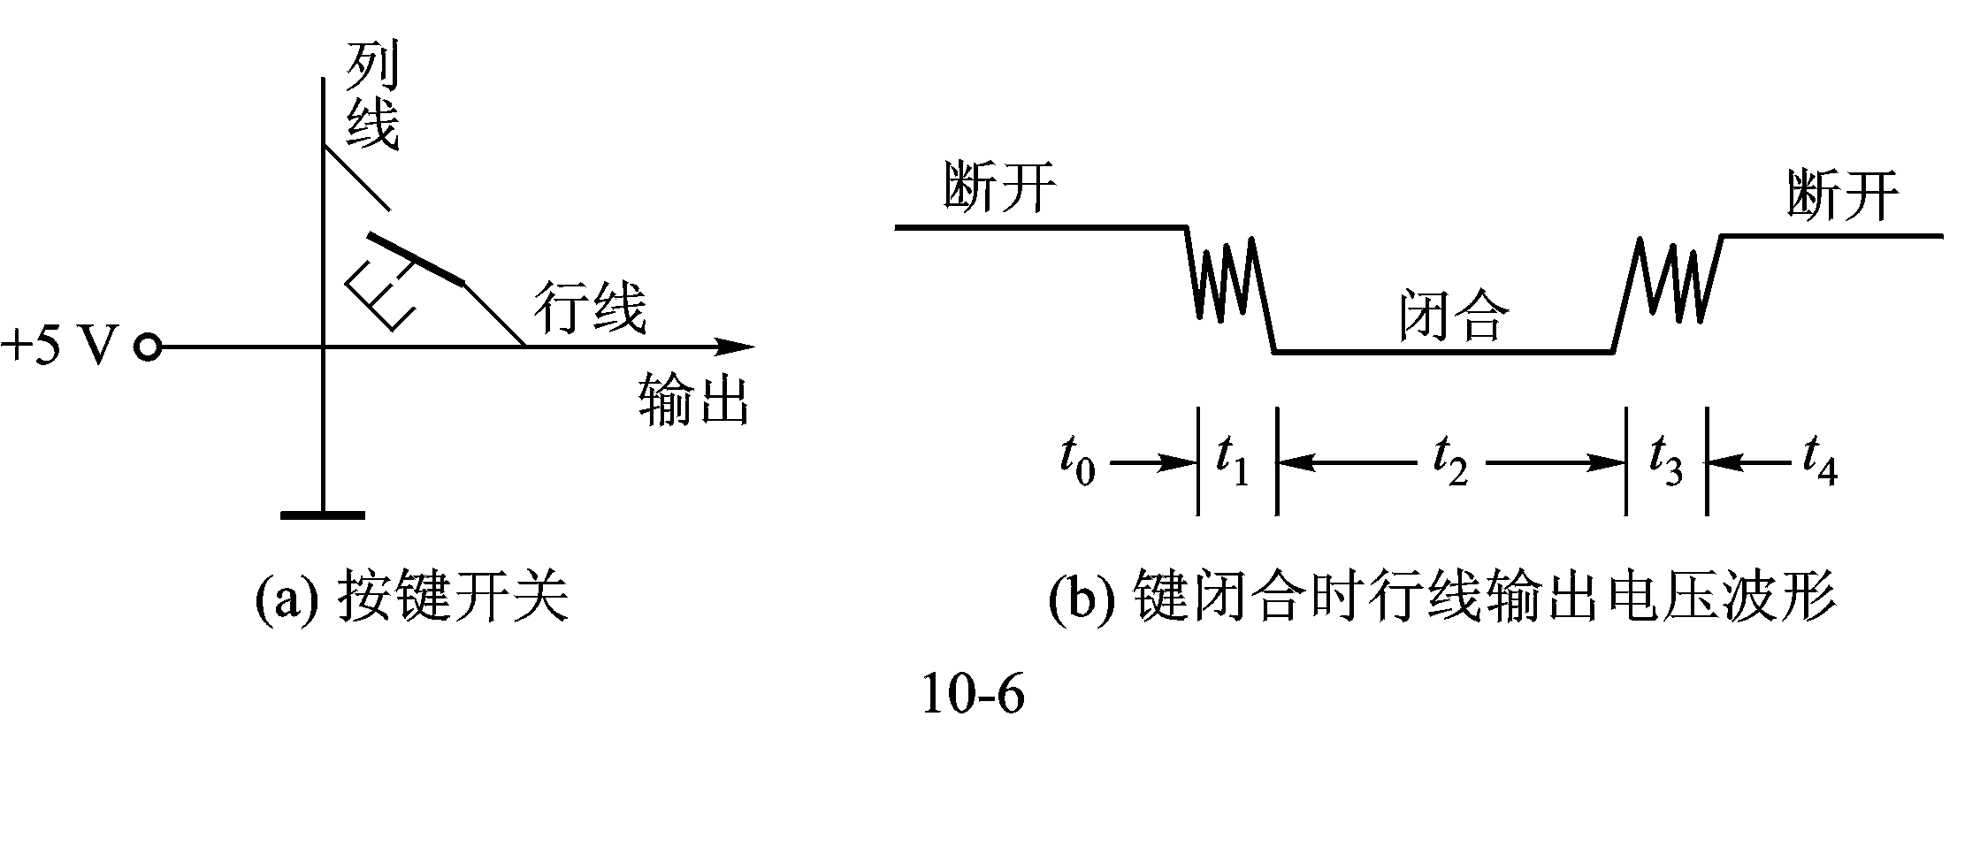
10.2 键盘接口原理
1. 键盘输入的特点
按键未按下，输出为高
按键按下，输出为0
抖动时间一般为5～10ms

Slide 12
故确认一个按键是否按下的基本思想为：
★在第一次检测到输出为低电平时，执行一段延时10ms 的子程序后（去抖动），再次确认该行线电平是否仍为低电平，仍为低，则确认有键按下，否则视为干扰。
确认键是否释放则同样须防抖动。
2.去抖动措施：
软件去抖动：执行一段延时10ms的子程序
硬件去抖动：如双稳态消抖电路

Slide 13
10.2.1 键盘接口的工作原理
1.独立式键盘接口
含义： 各键相互独立，一个按键－－一根输入口线。
按键判断：检测输入线的电平判断按键是否按下，有中断方
式和查询方式2种
适用场合：适用于按键数较少或操作速度较高的场合

Slide 14
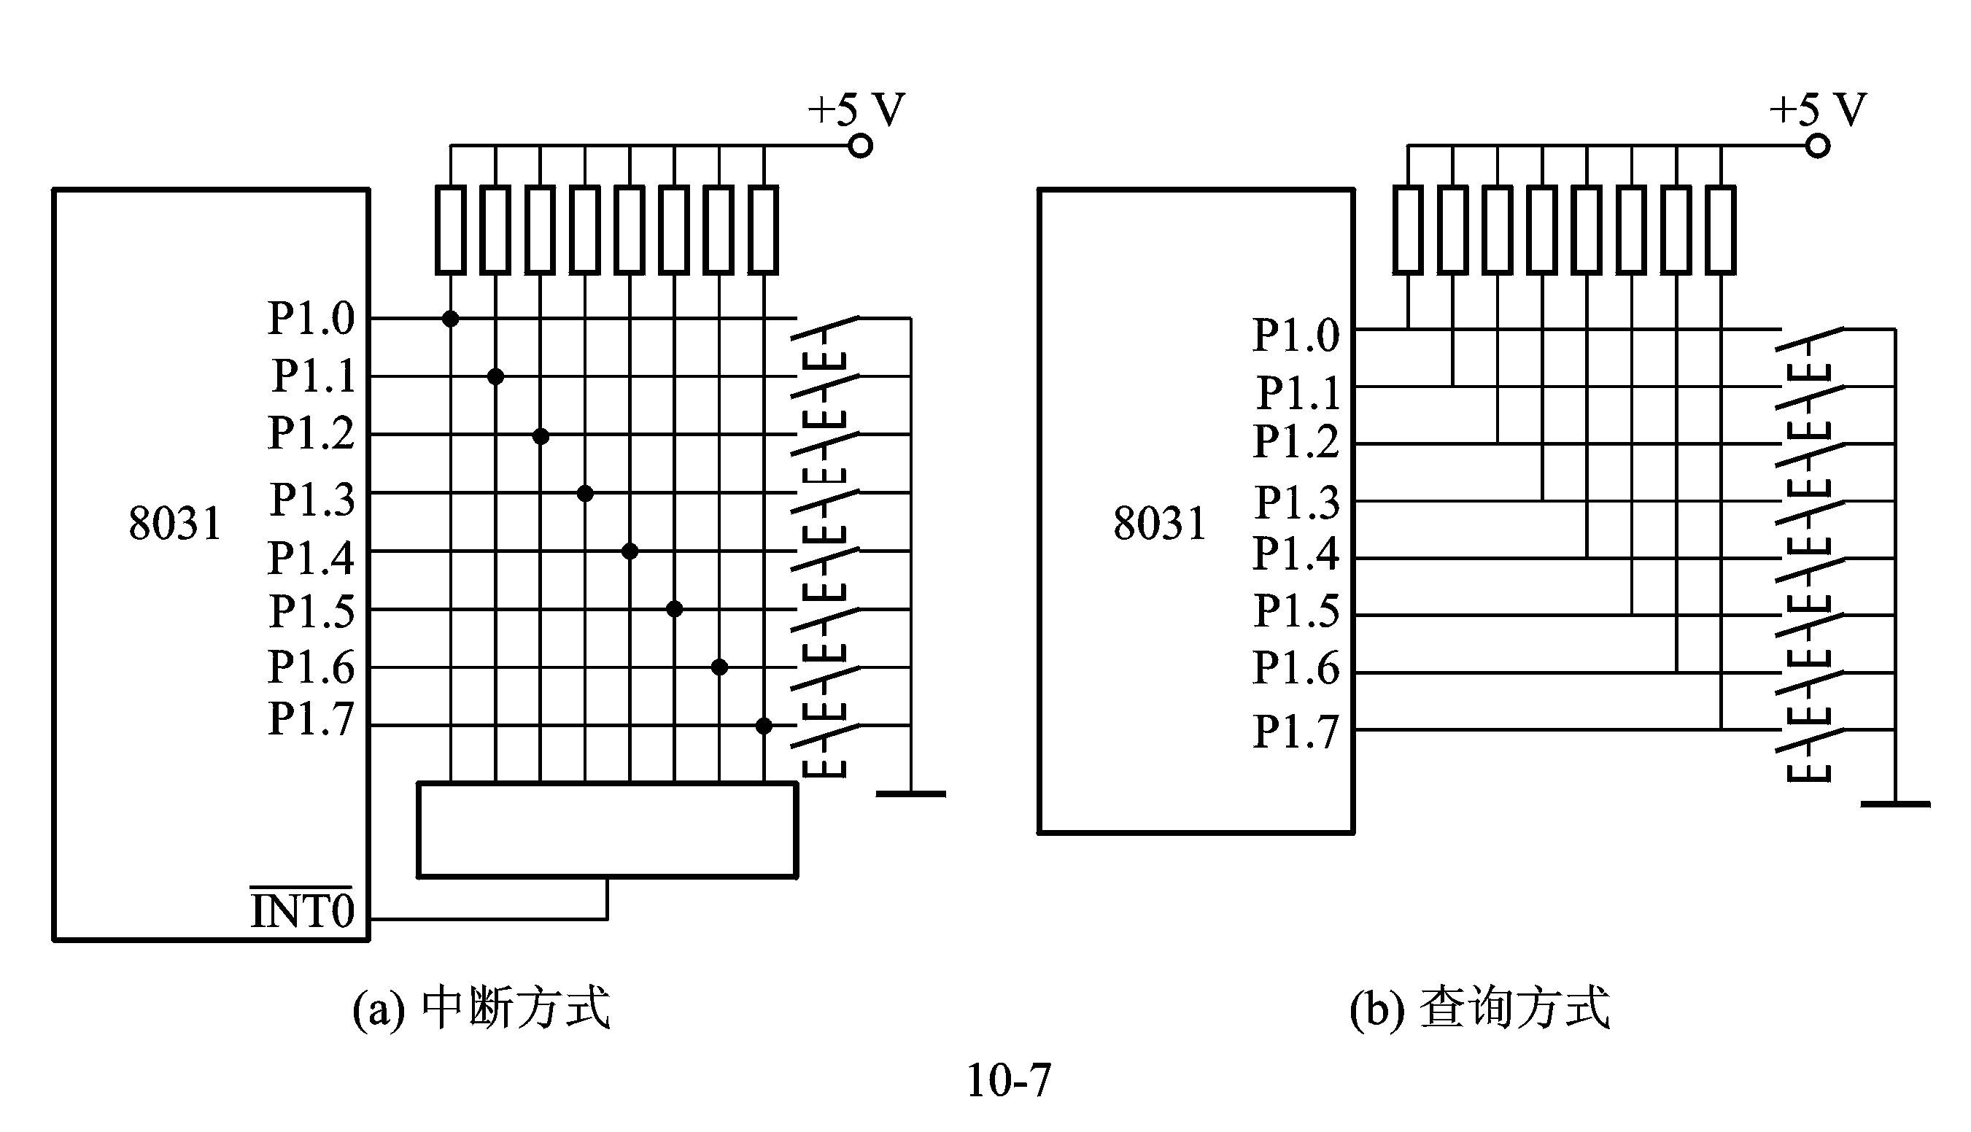
例：

Slide 15
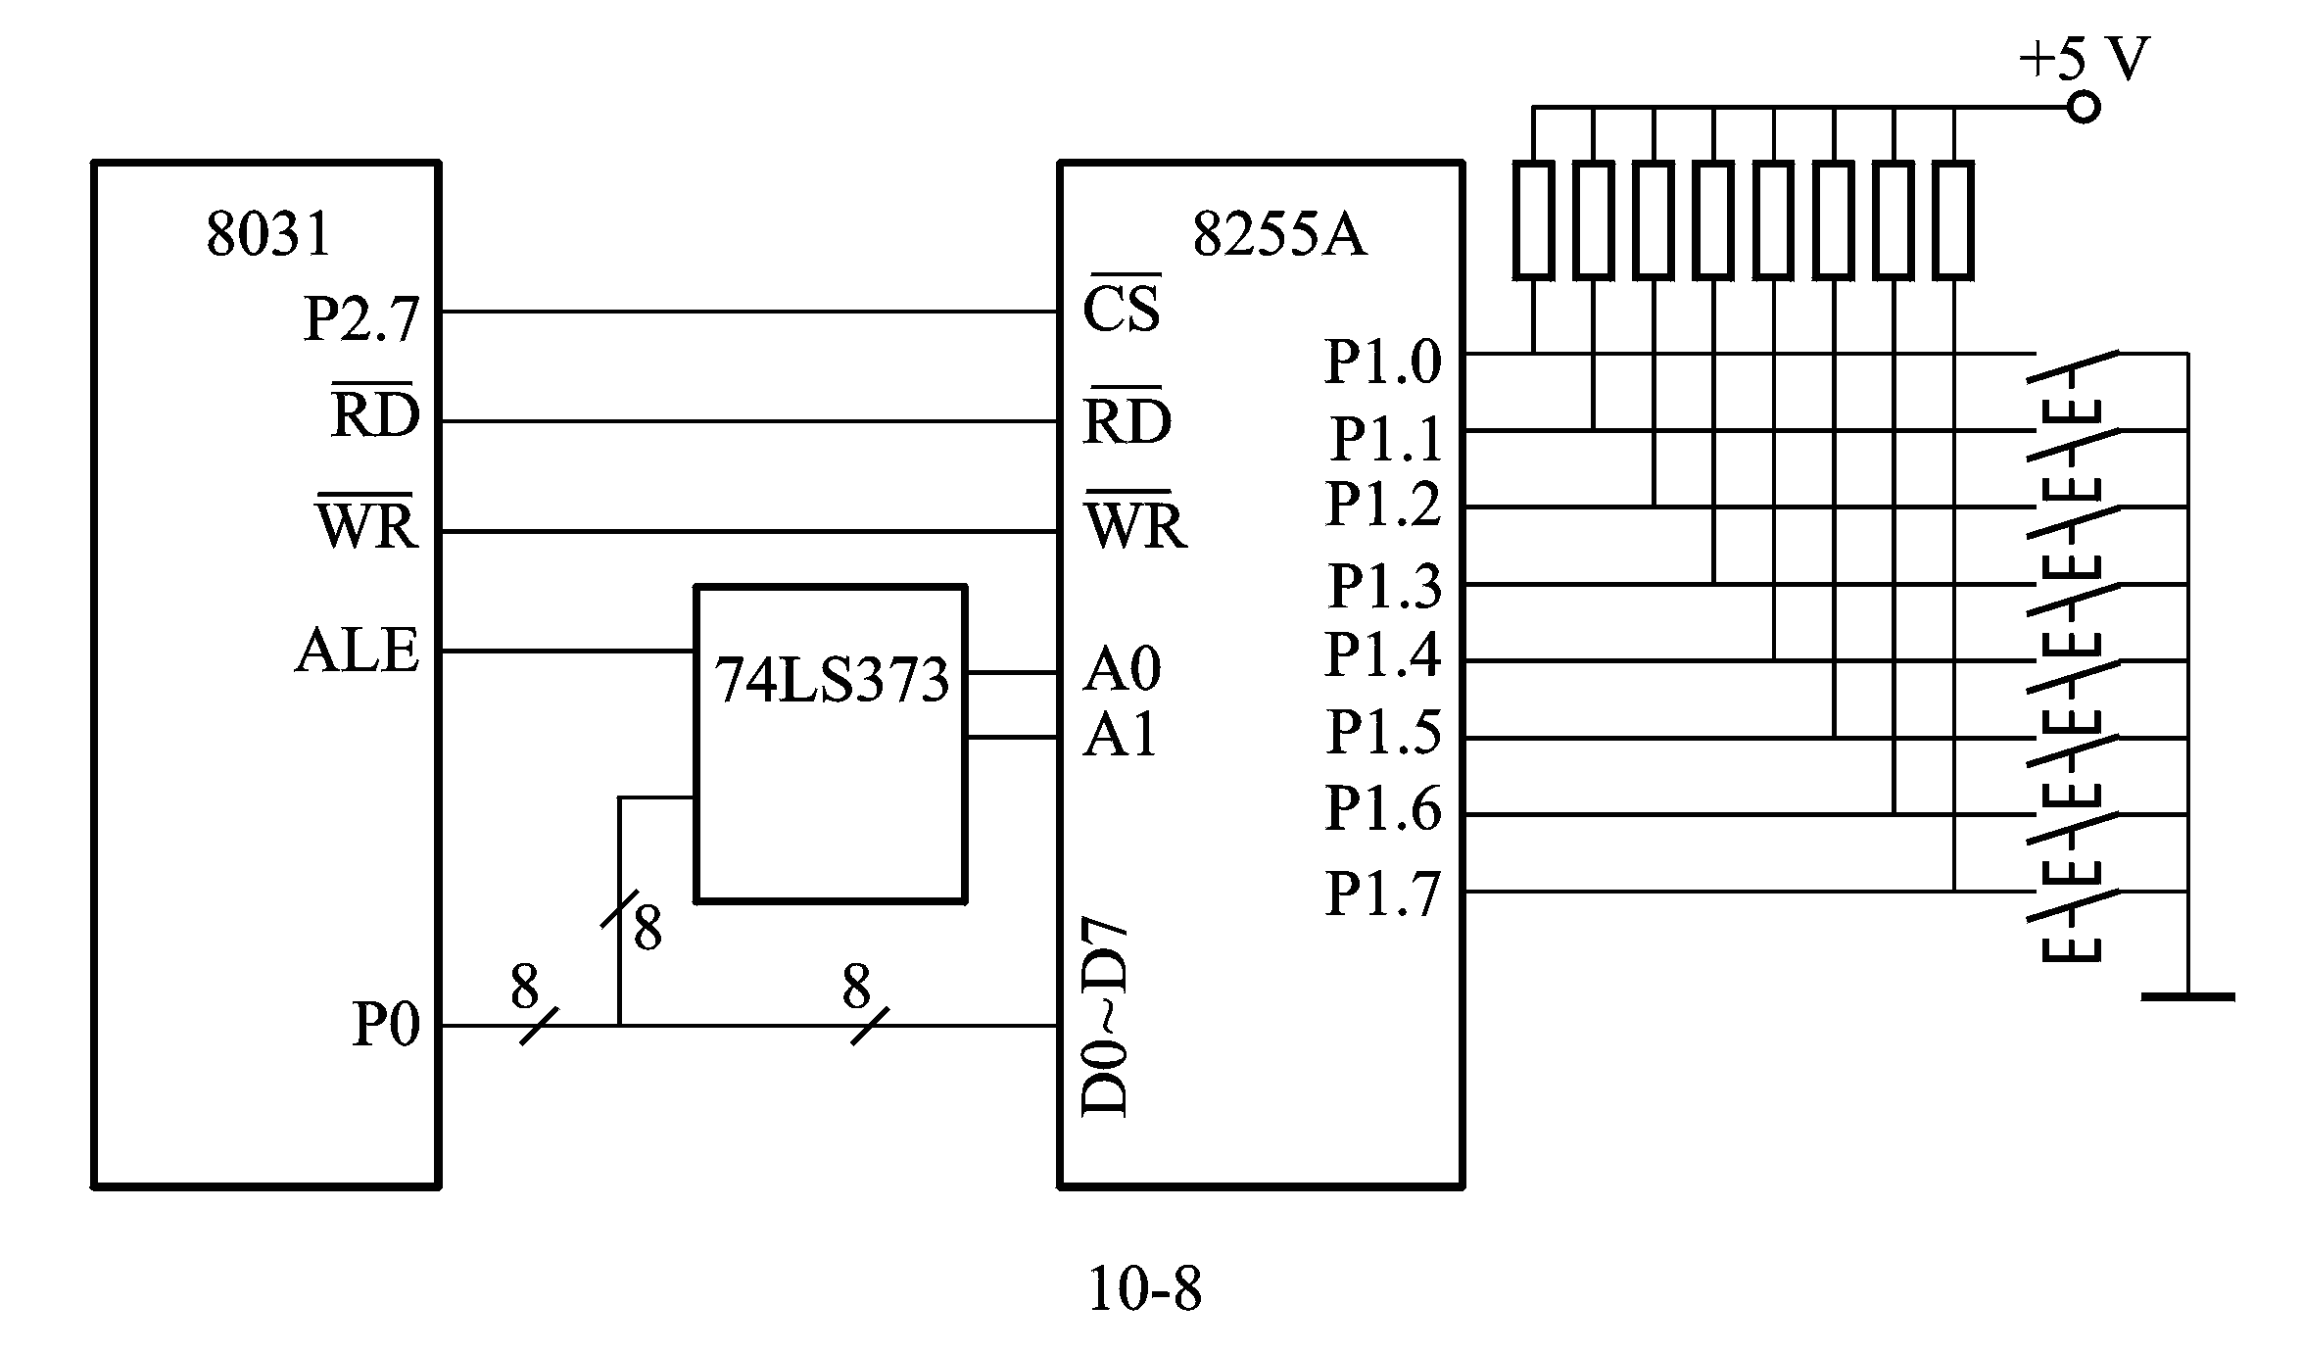
图10-8为8255A扩展I/O口的独立式按键接口电路。

Slide 16
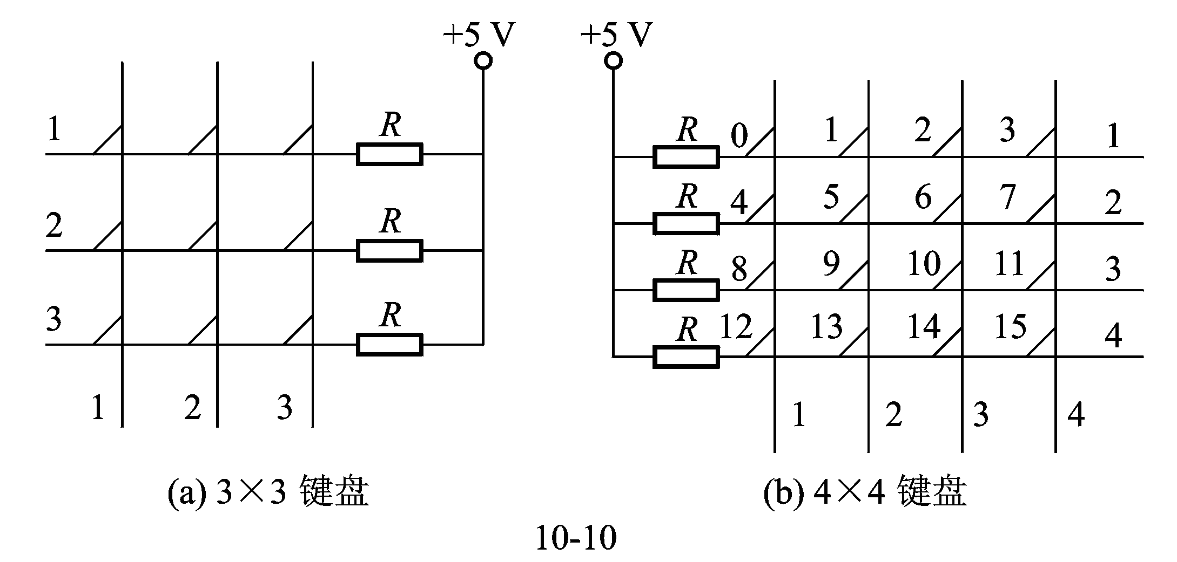
2. 行列式(矩阵式)键盘接口
含义： 由行线和列线组成，按键位于行、列的交叉点上。
适用于：按键数目较多的场合。
例：

Slide 17
（1）工作原理
当无键按下时，行线电平为高（有上拉电阻）
当有键按下时，由与此行线相连的列线的电平决定。
故：必须将行、列线信号配合起来并作适当的处理，
才能确定闭合键的位置。
（2）按键的识别方法
扫描法和线反转法

Slide 18
a、扫描法：2步
第1步：识别键盘有无键按下。
具体方法：把所有列线置低，检查各行线电平是否有变化，有变化，
有键按下，否则无键按下。
第2步：如有键被按下，识别出具体的按键。
具体方法：即先把某一列置低，其余列置高，检查各行线电平
如果某行线电平为低，则可确定此行此列交叉点处
的按键被按下。
扫描法的缺点：
b、线反转法 ：2步
第1步：让行线－－输入线，列线－－输出线，并使输出线为
低电平，则行电平由高变低的行为按键所在行。
第2步：同第1步完全相反，让行线－－输出线，列线－－输入线，
输出线全低，则列线电平由高变低的列为按键所在列。

Slide 19
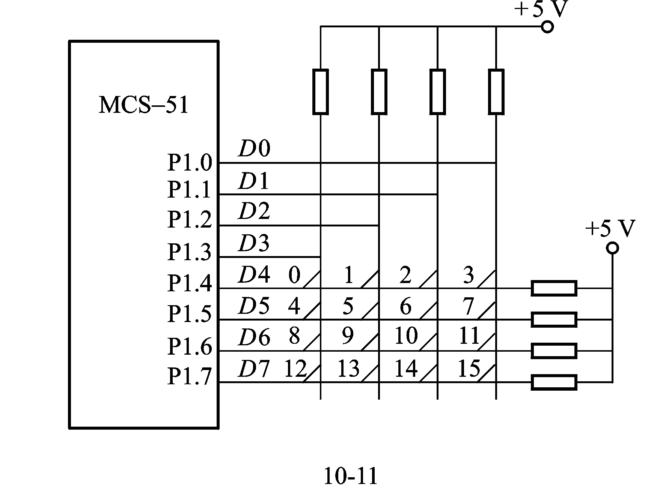
注：行线、列线均有上拉电阻。
例：
线反转法更简练，无论按键在第1列或最后1列，均只需2步完成

Slide 20
（3） 键盘的编码
独立式键盘：灵活（因按键少）
行列式键盘：习惯 行首键号＋列号
10.2.3 键盘的工作方式
单片机在忙于各项工作任务时，如何兼顾键盘的输
入，取决于键盘的工作方式。
原则：即要保证能及时响应按键操作，又不要过多占
用CPU的工作时间。
通常，键盘工作方式有3种，即编程扫描、定时扫
描和中断扫描。

Slide 21
1. 编程扫描方式
只有当单片机空闲时，才调用键盘扫描子程序。
2. 定时扫描工作方式 :每隔一定时间对键盘扫描一次
3.中断工作方式

Slide 22
键盘扫描子程序思路：
（1）判断有无键按下；
  方法：所有列线为低，读行线电平，如行线为高则无键按下；否则可能有键按下。
（2）去抖动，重新确认；
（3）确定有键按下，求按下键键号。
  扫描法，逐列置低读行线电平
（4）等待按键释放后，再进行按键功能的处理操作。

Slide 23
10.3 键盘/显示器接口设计实例（几种实用的设计方案）
10.3.1 利用并口实现键盘/显示器接口
硬件接口电路：

Slide 24
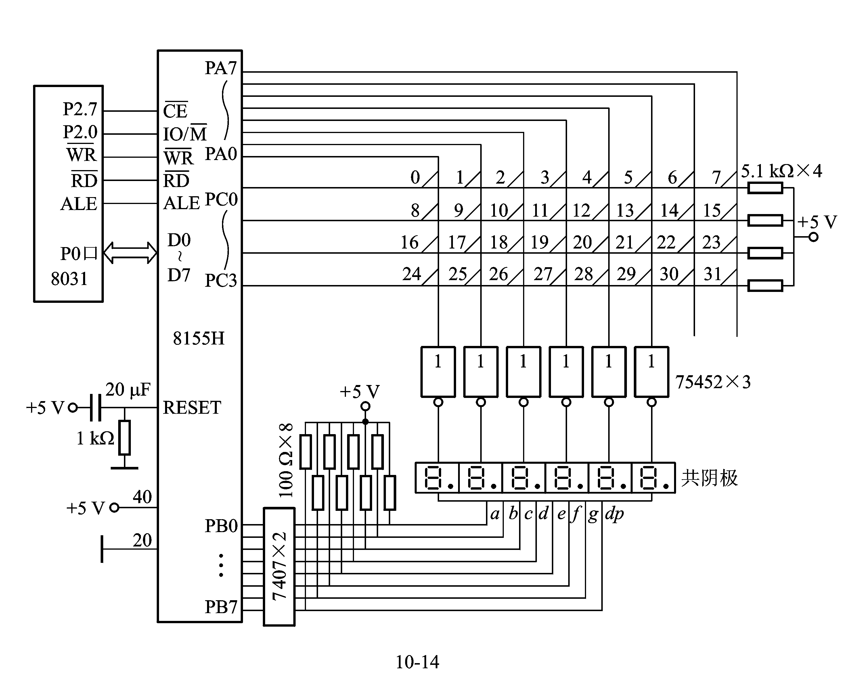
P1.7
.
.
P1.0
P2.0
P2.1
P2.2
P2.3
P0

Slide 25
P1控制键盘列线的扫描，同时又是6位共阴极显示器的位扫描口。P0口作为显示器段码输出口，P2口作为键盘的行线状态的输入口。在主程序初始化中设置。
75452：反相驱动器，7407：同相驱动器。
1．动态显示程序设计思路：
P0口输出要显示的段码，P1口输出位选线，在某一时刻，
P1只有1位为高电平，以选中要显示的位选线。
假设要显示的6位数据放在单片机片内RAM：79H～7EH
程序流程如图10-15 。

Slide 26
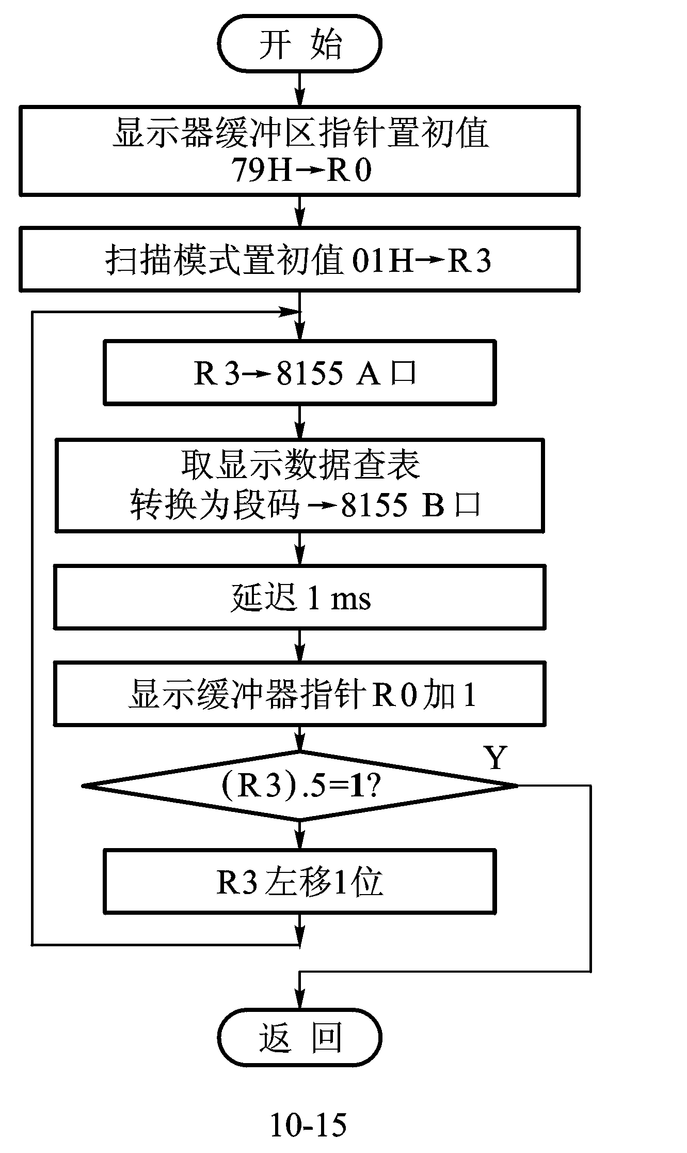
P1
P0
为稳定显示

Slide 27
显示参考子程序
DIR: MOV R0，#79H
MOV R3，#01H
MOV A, R3
LD0： MOV P1，R3
MOV A,@R0
MOV DPTR,#TAB
MOVC A, @A+DPTR
MOV P0, A
ACALL DL1ms
INC R0
MOV A, R3
JB ACC.5, LD1
RL A
MOV R3, A
AJMP LD0
LD1: RET

Slide 28
TAB： DB 3FH,06H,5BH,4FH,66H,6DH ；共阴极段码表
DB 7DH,07H,7FH,6FH,77H,7CH
DB 39H,5EH,79H,71H,73H,3EH…..
DL1ms： MOV R7,＃02H ；延时1ms子程序
DL： MOV R6,＃0FFH
DL6： DJNZ R6,DL6
DJNZ R7,DL
RET

Slide 29
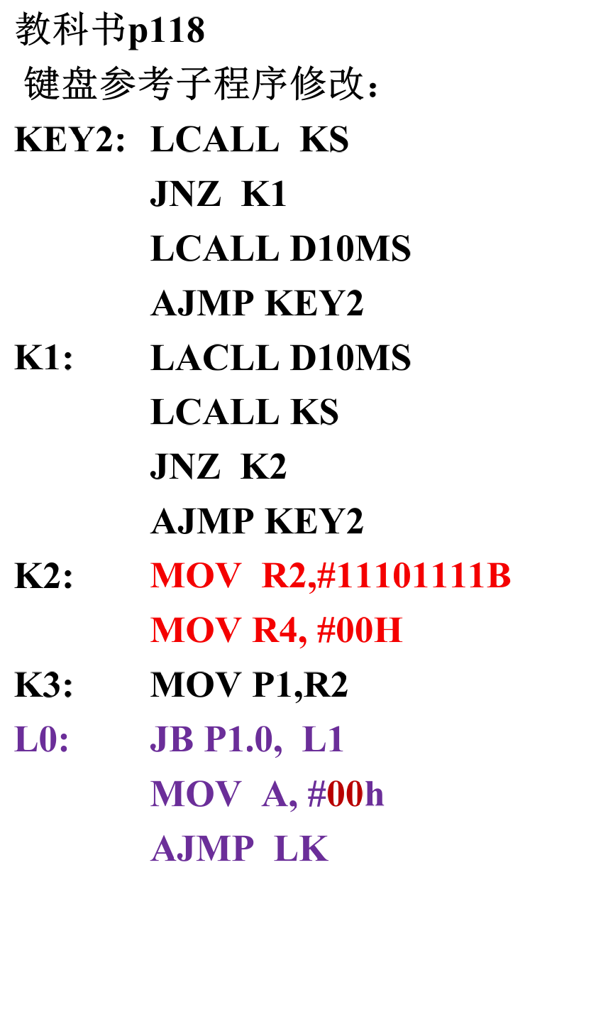
KS: MOV P1,#0FH
MOV A,P1
XRL A,#0FH
RET

Slide 30
L1: JB P1.1, L2
MOV A, #04h
AJMP LK
L2: JB P1.2 L3
MOV A, #08h
AJMP LK
L3: JB P1.3, NEXT
MOV A, #0Ch
AJMP LK
NEXT: INC R4
MOV A,R2
JNB ACC.7,KEY2
RL A
MOV R2,A
AJMP K3
LK: ADD A, R4
PUSH ACC
K4: LCALL KS
LCALL DISP
JNZ K4
POP ACC
RET

Slide 31
作业
1．LED的静态显示方式与动态显示方式有何区别？各有什么优缺点？
2、如果直接利用单片机的P0口作为动态显示的段码口，P1.0~P1.5为动态显示的位选线，编写出在6个LED显示器上显示“1，2，3，4，5，6”的显示子程序。
3、教课书P170 图10-11，采用静态显示方式，编写显示“1，2，3，4，5，6”的显示程序,后2个LED灭。
4．说明矩阵式键盘按键按下的识别原理。

Slide 32
5．对于下图的键盘，采用线反转法原理来编写出识别某一按键被按下并得到其键号的程序。

Slide 33
